Slide 1
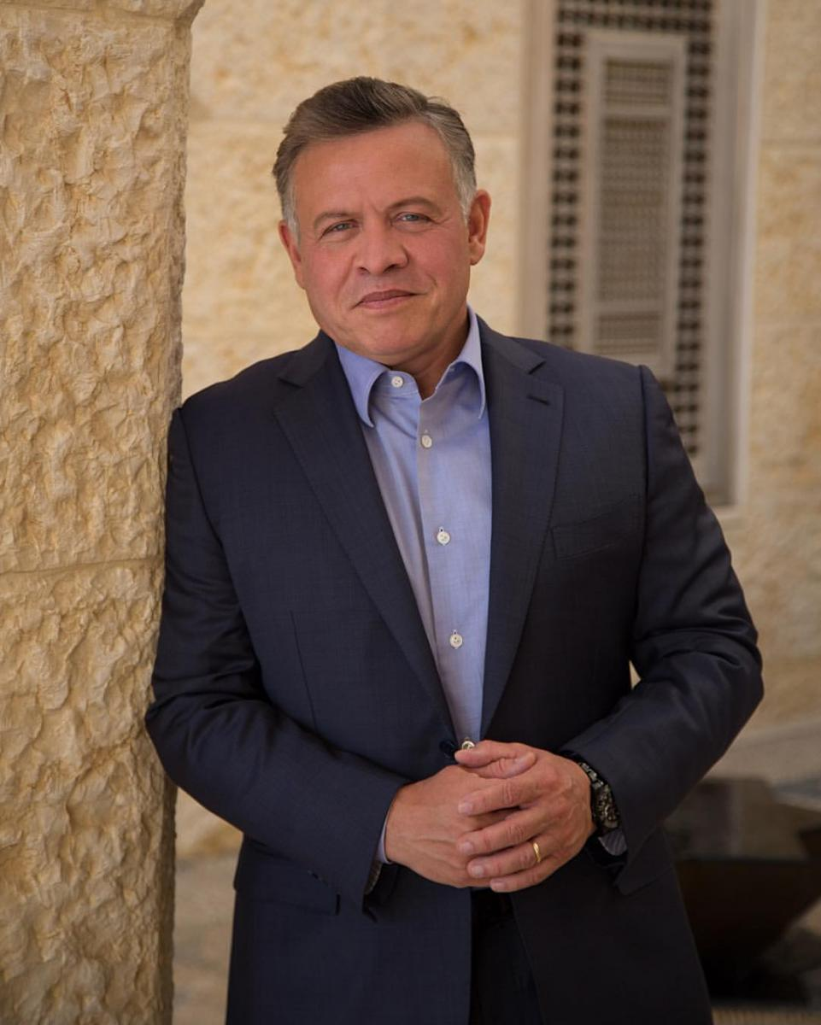
الملك عبد الله الثاني بن الحسين حفظه الله

Slide 2
ولد جلالة الملك عبدالله الثاني ابن الحسين في عمان، في الثلاثين من كانون الثاني/يناير 1962م، وهو الابن الأكبر للملك الحسين بن طلال طيب الله ثراه والأميرة منى الحسين .
وتلقى جلالته تعليمه في الكلية العلمية الإسلامية في عمان، وفي أكاديمية ديرفيلد في الولايات المتحدة الأميركية، كما درس في جامعة أكسفورد في المملكة المتحدة، وفي كلية الخدمة الخارجية في جامعة جورج تاون في واشنطن.
تلقى جلالة الملك تعليمه العسكري في أكاديمية ساندهيرست العسكرية الملكية في المملكة المتحدة، ليبدأ بعدها مسيرة متميزة في الخدمة العسكرية في صفوف القوات المسلحة الأردنية-الجيش العربي، متدرجا في الرتب من ملازم أول إلى لواء، حيث بدأ كقائد فصيل ثم مساعد قائد سرية في كتيبة المدرعات/٢ الملكية، وبقي في صفوف الجيش العربي حتى أصبح قائدا للقوات الخاصة الملكية، وأعاد تنظيم هذه القوات وفق أحدث المعايير العسكرية الدولية لتصبح قيادة العمليات الخاصة.
وفي شباط / فبراير 1999، تسلم جلالة الملك سلطاته الدستورية ملكا للمملكة الأردنية الهاشمية بعد وفاة والده جلالة الملك الحسين طيب الله ثراه.

Slide 3
وقد كرس جلالة الملك نفسه للدفاع عن الأردن كواحة للتطور والاستقرار وسط منطقة مضطربة، بالعمل على الاستثمار في الطاقات البشرية الهائلة لشعبه، والتصدي لتهديد الإرهاب والتطرف ضمن نهج شمولي، والسعي باستمرار لتعزيز الأمن والاستقرار وفرص تحقيق السلام في الشرق الأوسط، والدفاع عن القضية الفلسطينية في مختلف المحافل الدولية. ورغم شح موارد الأردن، إلا أن جلالته مستمر في قيادة جهود المملكة لتكون الملاذ الآمن لملايين اللاجئين، انطلاقا من الإرث الهاشمي الأردني في إغاثة اللاجئين.
وكونه الحفيد الحادي والأربعين للنبي محمد، صلى الله عليه وسلم، فقد حرص جلالة الملك على العمل لنشر السلام والوئام بين المسلمين من جهة وبين المسلمين وأتباع الديانات الأخرى حول العالم من جهة أخرى. ففي عام 2004، أطلق جلالته "رسالة عمان"، وهي المبادرة الأولى التي يطلقها قائد مسلم للتأكيد على أن الإرهاب والعنف بعيدان كل البعد عن الإسلام الحنيف. وفي عام 2006، دعم جلالة الملك مبادرة "كلمة سواء" التي تدعو إلى السلام والوئام بين المسلمين والمسيحيين. وفي عام 2010، تبنت الجمعية العامة للأمم المتحدة مقترح جلالته للاحتفال بأسبوع الوئام العالمي بين الأديان ليصبح مناسبة سنوية في الأسبوع الأول من شهر شباط.

Slide 4
وتقديرا لجهود جلالته في نشر السلام والوئام بين الأديان وتعزيز قيم الاعتدال وحماية المقدسات الإسلامية والمسيحية في القدس الشريف، انطلاقا من الوصاية الهاشمية على هذه المقدسات، تلقى جلالة الملك العديد من الجوائز الرفيعة، منها جائزة ويستفاليا للسلام، وجائزة تمبلتون في الولايات المتحدة، وجائزة مصباح القديس فرانسيس للسلام في إيطاليا، وجائزة "رجل الدولة – الباحث"، التي يمنحها معهد واشنطن لسياسة الشرق الأدنى.
واقترن جلالته بالملكة رانيا في العاشر من حزيران/يونيو 1993، ورزق جلالتاهما بنجلين؛ هما سمو الأمير الحسين، ولي العهد، الذي ولد في 28 حزيران/يونيو 1994، وسمو الأمير هاشم الذي ولد في 30 كانون الثاني/يناير 2005، وبابنتين؛ هما سمو الأميرة إيمان التي ولدت في 27 أيلول/سبتمبر 1996، وسمو الأميرة سلمى التي ولدت في 26 أيلول/سبتمبر 2000‎.
صدر لجلالة الملك كتاب "فرصتنا الأخيرة: السعي نحو السلام في زمن الخطر"، يستعرض فيه جلالته مذكراته ويوثق من خلالها أهم الأحداث والمحطات، كما يعرض فيه جلالته رؤيته لحل الصراع العربي-الإسرائيلي. وقد صدر الكتاب باللغة العربية عن دار الساقي في عام 2011، كما صدر باللغة الإنجليزية عن فايكينج برس في العام نفسه.

